Slide 1
值类型和引用类型
C#中的数据类型以及它们的存储方式

Slide 2
值类型
bool (8bit, 1个字节)
char, (2个字节)
sbyte , byte, (1个字节)
short , ushort, (2个字节)
int , uint (4个字节)
long , ulong, (8个字节)
float(4字节) , double (8字节) (浮点数类型，范围巨大)
decimal(16字节，高精度小数类型，可以精准的表示分数，常用于货币急速按)
Enum（大小不定，根据自定义情况决定）
Struct（大小不定，根据自定义情况决定）
PS:
1.bit是电脑记忆体中最小的单位，在二进位电脑系统中，每一bit 可以代表0 或 1
2.字节是计算机信息技术用于计量存储容量的一种计量单位, 1024字节为1kb

Slide 3
引用类型
class（类）
Interface（接口）
delegate（委托）
array（数组）
Object（对象）
String（字符串）
dynamic（动态类型）

Slide 4
二.栈内存和堆内存
栈内存和堆内存是运行中的程序的两块内存区，即数据类型的存放地
不同的数据类型根据其特性分别存在栈或堆上

Slide 5
栈内存
数据只能从栈顶推入以及栈顶删除，即先被推入栈的数据在删除时往往会后被删除。因此也缺乏灵活性
存取数据的速度要比堆快
栈内存是可以被设置的
PS:
栈内存的开辟以及释放并不需要用户自己管理，系统会帮助我们管理

Slide 6
堆内存
堆中可以分配大块的内存用于存储数据对象，但内存不能大于硬盘的总内存范围。总的来说，堆内存是远大于栈内存的
在堆中可以任意顺序开辟/移除内存
PS:
和栈内存一样，堆内存我们也不需要担心它的管理，系统的GC(垃圾回收)功能会帮助我们自动管理

Slide 7
值类型的存储
对于非成员变量，在栈上开辟一段内存，用于实际数据的存储

Slide 8
引用类型的存储
对于非成员变量，其存储分为两段，第一段在堆中开辟内存，用于实际数据的存储；第二段在栈中开辟内存，用于存放堆中实际数据的地址。即，数据存在堆中，数据地址存在栈中

Slide 9
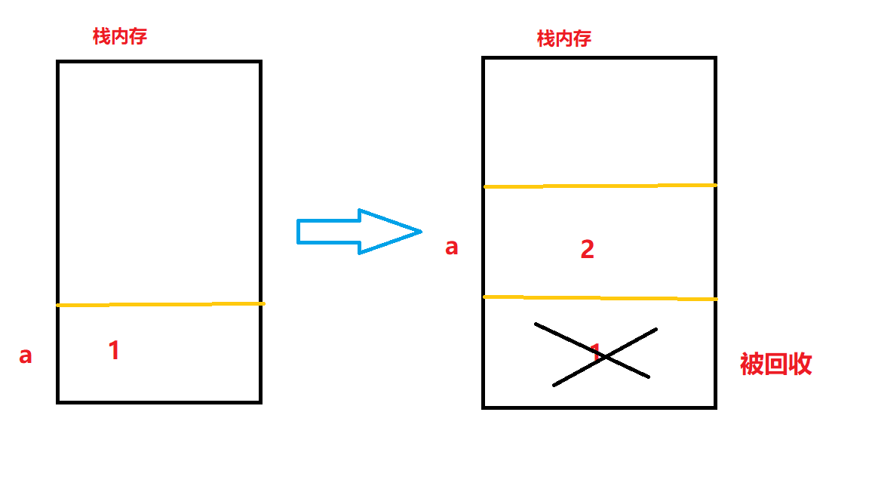
改变一个值类型数据
Int a = 1;
Int a = 2;

Slide 10
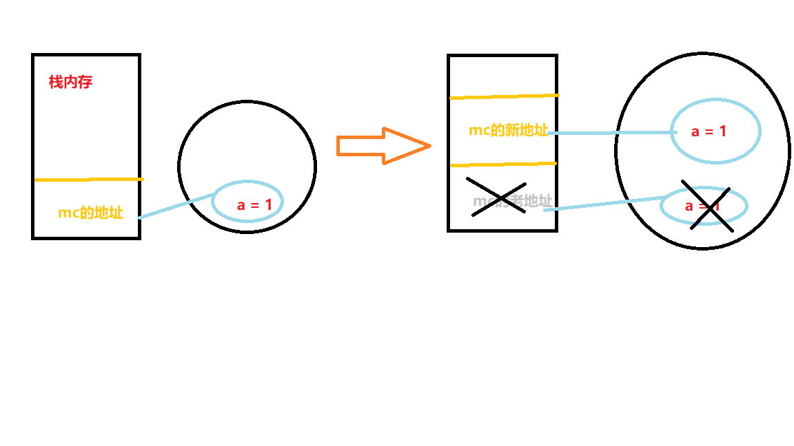
改变一个引用类型的数据
Class MyClass
{
Int a;
}
MyClass mc = new MyClass()
mc.a = 1
mc = new MyClass()
mc.a = 1

Slide 11
两个值类型数据值相同
内存地址不同，但均在栈内存区中

Slide 12
两个引用类型地址相同
均指向同一片堆内存，若其中之一修改了类型中的某一项数值，另外一个也会修改
若其中之一被重新赋值，则另外一项不做修改
若均修改了地址，原内存被回收

Slide 13
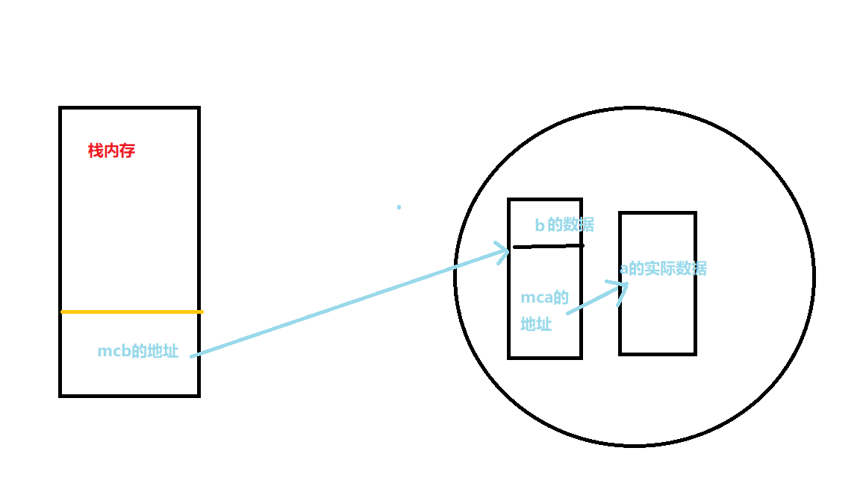
引用类型中包含值类型
Class MyClassA
{
int a;
}
Class MyClassB
{
int b;
MyClassA mca;
}

